Slide 1
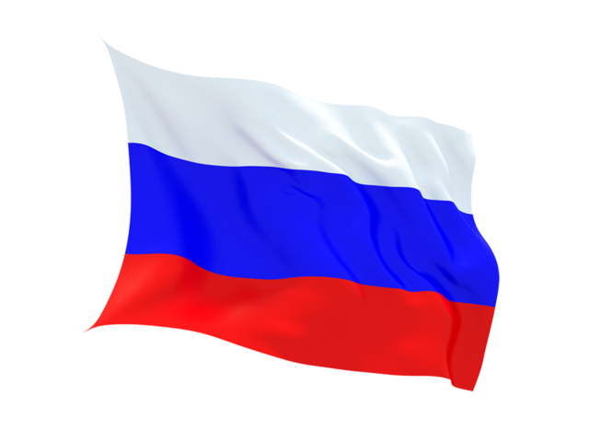

Я гражданин России!
Интеллектуальная игра

Slide 2
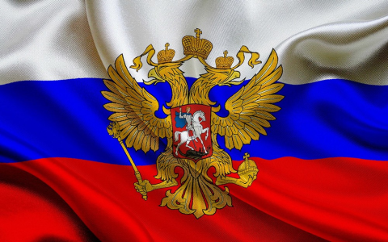
Таблица заданий
 | 1 балл | 2балла | 3 балла | 4 балла
Выбери правильный ответ | 1 | 2 | 3 | 4
Назови термин | 1 | 2 | 3 | 4
Найди ошибку | 1 | 2 | 3 | 4
Верны ли суждения | 1 | 2 | 3 | 4

Slide 3
Выбери правильный ответ 1 балл
В каком символе России есть двуглавый орел?
А) Флаг
Б) Герб
В) Гимн
Г) Знамя
Правильный ответ : Б
Вернуться назад

Slide 4
Выбери правильный ответ 2 балла
Герб России изображается:
А. На паспорте гражданина страны.
Б. на денежных знаках России.
А)Верно только А
Б)Верно только Б
В)Оба ответа верны
Г)Нет верного ответа
Правильный ответ: В Вернуться назад

Slide 5
Выбери правильный ответ 3 балла
Словосочетание «субъект Российской Федерации» означает:
А) Полноправный участник
Б) Независимая территория
В) Колониальное владение
Г) Автономная единица
Правильный ответ: Г
Вернуться назад

Slide 6
Выбери правильный ответ 4 балла
Паспорт гражданина Российской Федерации:
а) подростки получают в 14 лет;
б) не меняется на протяжении всей жизни;
в) выдаётся органом внутренних дел;
г) удостоверяет личность человека;
д) подлежит замене в 20 и 45 лет.
Правильный ответ: а, г, д Вернуться назад

Slide 7
Назови термин 1 балл
…- это организация политической власти, осуществляющая управление обществом и обеспечивающая в нем порядок и стабильность.
Правильный ответ: Государство
Вернуться назад

Slide 8
Назови термин 2 балла
Государство выполняет ….функции, среди которых — хозяйственная, стабилизационная, координационная, социальная и др. Существуют и … функции, важнейшими из которых являются обеспечение обороны и налаживание международного сотрудничества.
Правильный ответ: внутренние, внешние
Вернуться назад

Slide 9
Назови термин 3 балла
…- это устойчивая правовая связь человека и государства, выражающаяся в наличии взаимных прав, обязанностей и ответственности
Правильный ответ: Гражданство
Вернуться назад

Slide 10
Назови термин 4 балла
…- это выборная должность главы государства или территориально-административного образования либо председателя коллегиального органа, общественного объединения или коммерческой организации, а в некоторых странах — также пожизненный титул лица, занимавшего такую должность в прошлом.
Правильный ответ: президент
Вернуться назад

Slide 11
Найди ошибку 1 балл
Государственная власть является открытой, т. е. верховной, по отношению ко всем организациям и лицам внутри страны, а также независимой, самостоятельной по отношению к иным государствам. Государство — официальный представитель президента, всех его членов, именуемых гражданами.
Правильный ответ: открытой – суверенной
президента- всего общества
Вернуться назад

Slide 12
Найди ошибку 2 балла
Российское гражданство приобретается:
По рождению;
В результате вступления в брак с гражданином РФ;
В результате восстановления в гражданстве;
В результате переезда в Россию.
Правильный ответ: вступления в брак с гражданином РФ - приема в гражданство
В результате переезда в Россию - по иным основаниям, предусмотренным Законом о гражданстве
Вернуться назад

Slide 13
Найди ошибку 3 балла
Личный статус президента различается в разных государствах. В частности, существенные отличия имеются в определении положения президента в системе разделения властей. В некоторых государствах (в том числе и в России) президент является главой государства и при этом относится к какой-то одной ветви власти — исполнительной, законодательной или судебной.
Правильный ответ: Личный статус- Конституционно-правовой статус
Относится- не относится
Вернуться назад

Slide 14
Найди ошибку 4 балла
Значения цветов флага России:
Красный цвет означает мир, чистоту, непорочность, совершенство;
Синий цвет символ веры и верности, постоянства; Белый цвет символизирует энергию, силу, кровь, пролитую за Отечество.
Правильный ответ: Красный цвет -Белый цвет
Белый цвет- Красный цвет
Вернуться назад

Slide 15
Верны ли суждения 1 балл
А. Гражданское общество включает в себя совокупность организованных инициатив граждан в различных областях их жизнедеятельности.
Б. Институты гражданского общества
формируются по инициативе власти,
подчиняясь во всем распоряжениям чиновников.
1) верно только А
2) верно только Б
3) верны оба суждения
4) оба суждения неверны
Правильный ответ: 1
Вернуться назад

Slide 16
Верны ли суждения 2 балла
А. Политика представляет собой инструмент сознательного регулирования
общества.
Б. Любой вопрос может стать политическим, если в определенных условиях он
затрагивает интересы вс
его общества.
1) верно только А
2) верно только Б
3) верны оба суждения
4) оба суждения неверны
Правильный ответ: 3
Вернуться назад

Slide 17
Верны ли суждения 3 балла
Верны ли следующие суждения о государстве?
А. В любом государстве существует верховенство права.
Б. В правовом государстве гражданин и власть ответственны друг перед другом.
1) верно только А
2) верно только Б
3) верны оба суждения
4) оба суждения неверны
Правильный ответ: 2
Вернуться назад

Slide 18
Верны ли суждения 4 балла
А. Задачей любого современного государства является защита интересов страны на международной арене.
Б. Задачей любого современного государства является завоевание новых территорий и борьба за сферы влияния в мире.
1) верно только А
2) верно только Б
3) верны оба суждения
4) оба суждения неверны
Правильный ответ: 1
Вернуться назад

